Slide 1

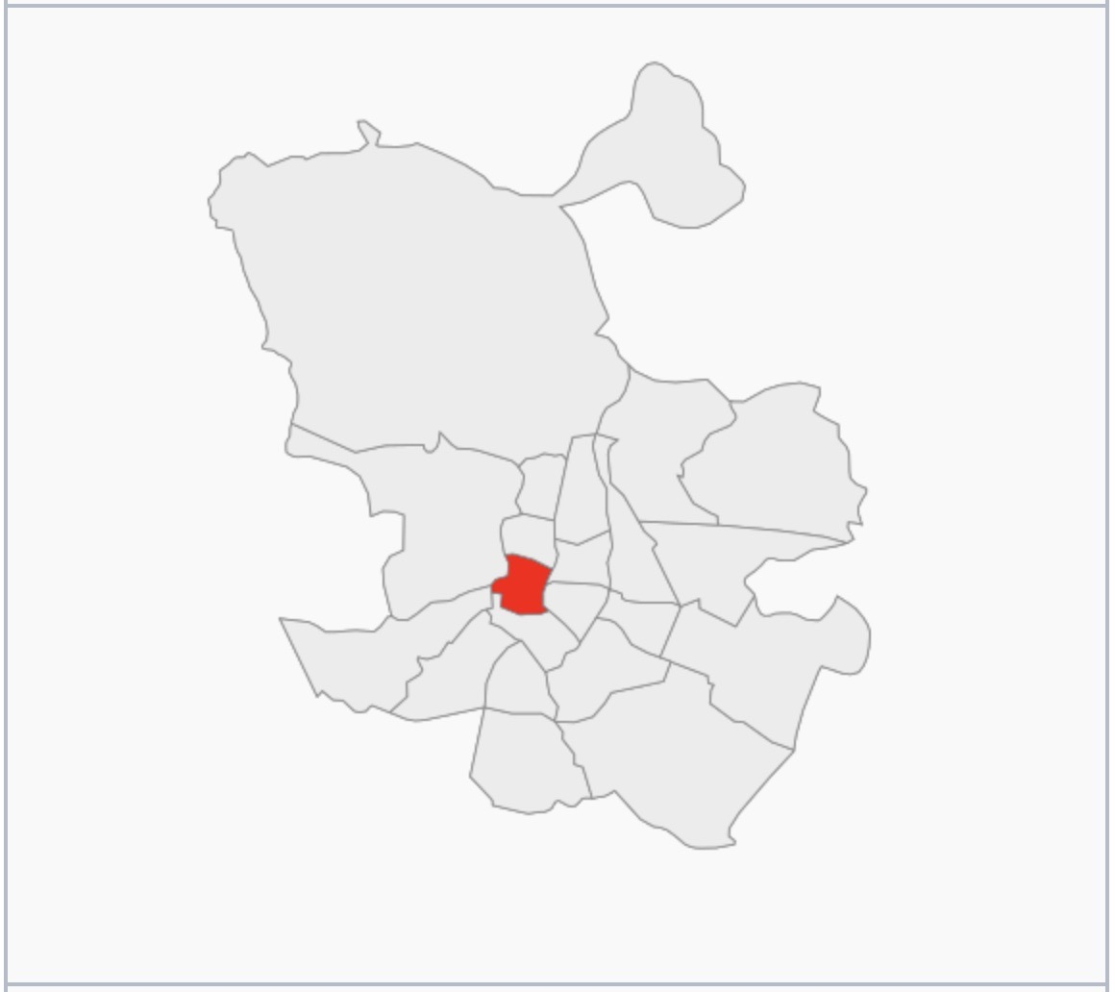
Distrito: Centro
Características:
Población total: 131.928
Población extranjera: 23%
Edad media: 44
Centros sanitarios: 9
Hostelería: 729
Aparcamientos: 5.425
Bibliotecas: 4
Colegios: 73
Centros deportivos: 2
Areas verdes (m2): 820.370
Estaciones de metro: 47
Renta media anual: 34.138 €
Valor medio del inmueble por m2: 1.694 €
Mapa y ubicación del distrito
Dato curioso: El distrito Centro de Madrid es la zona más antigua de la ciudad.
Lugares de interés en el distrito:
Palacio Real
Teatro real
La antigua morería
Plaza de la villa
Museo Cerralbo
Teatro Coliseum
Jardines de Sabatines
Catedral de Santa María Real de la Almudena

Slide 2
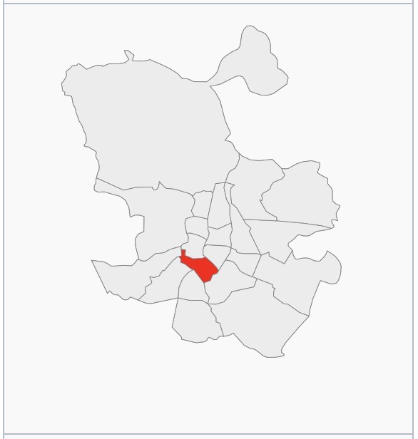
Distrito: Arganzuela
Características:
Población total: 151.965
Población extranjera: 9%
Edad media: 43
Centros sanitarios: 10
Hostelería: 355
Aparcamientos: 4.632
Bibliotecas: 1
Colegios: 62
Centros deportivos: 5
Areas verdes (m2): 1.652.733
Estaciones de metro: 20
Renta media anual: 39.640 €
Valor medio del inmueble por m2: 1.148 €
Mapa y ubicación del distrito
Dato curioso: La fiesta más destacada que se celebra en este distrito es la Fiesta de la Melonera.
Lugares de interés en el distrito:
Estación de Atocha
Parque Madrid río
Planetario de Madrid
Museo Nacional de Ciencia y Tecnología
Museo del Ferrocarril
Matadero Madrid
Antiguo Estadio Vicente Calderón
Casa del Reloj

Slide 3
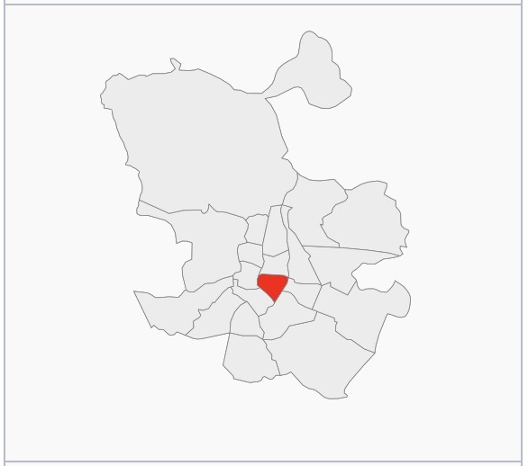
Distrito: Retiro
Características:
Población total: 118.516
Población extranjera: 8%
Edad media: 47
Centros sanitarios: 7
Hostelería: 314
Aparcamientos: 9.825
Bibliotecas: 1
Colegios: 56
Centros deportivos: 4
Areas verdes (m2): 1.746.705
Estaciones de metro: 14
Renta media anual: 54.500 €
Valor medio del inmueble por m2: 1.547 €
Mapa y ubicación del distrito
Dato curioso: Este distrito es conocido nacionalmente por su parque público, el Parque del Retiro.
Lugares de interés en el distrito:
Museo del Prado
Fuente de Cibeles
Ayuntamiento de Madrid
Parque del Buen Retiro (estanque)
Fuente de Neptuno
Real Academia Española
Palacio de la Bolsa de Madrid
Iglesia de San Jerónimo el Real

Slide 4
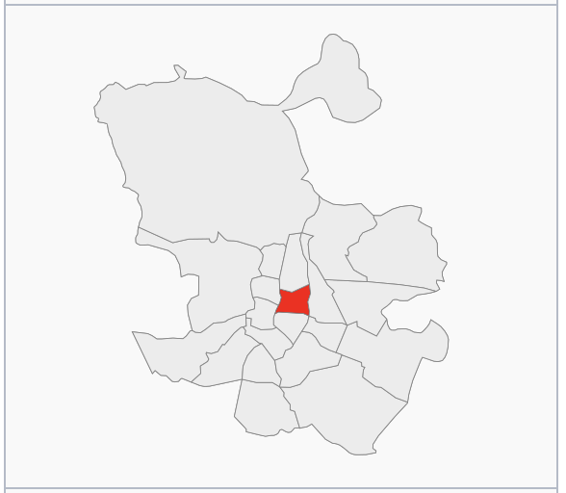
Distrito: Salamanca
Características:
Población total: 143.800
Población extranjera: 14%
Edad media: 46
Centros sanitarios: 19
Hostelería: 429
Aparcamientos: 15.864
Bibliotecas: 1
Colegios: 51
Centros deportivos: 3
Areas verdes (m2): 419.608
Estaciones de metro: 23
Renta media anual: 56.873 €
Valor medio del inmueble por m2: 1.586 €
Mapa y ubicación del distrito
Dato curioso: Este distrito es el barrio con las casas más caras por metro cuadrado de toda España.
Lugares de interés en el distrito:
Puerta de Alcalá
Plaza de Cibeles
Plaza de Toros de las Ventas
Paseo de la Castellana
Plaza de Colón
Ayuntamiento de Madrid
Biblioteca Nacional de España

Slide 5
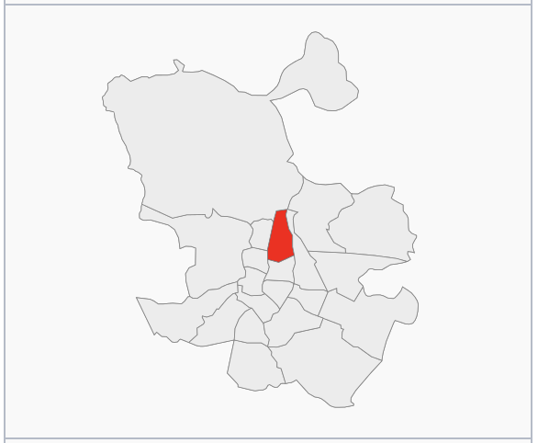
Distrito: Chamartín
Características:
Población total: 143.424
Población extranjera: 9%
Edad media: 46
Centros sanitarios: 11
Hostelería: 440
Aparcamientos: 7.419
Bibliotecas: 2
Colegios: 118
Centros deportivos: 2
Areas verdes (m2): 988.480
Estaciones de metro: 21
Renta media anual: 61.799 €
Valor medio del inmueble por m2: 1.535 €
Mapa y ubicación del distrito
Dato curioso: Chamartín es una zona residencial de moda con boutiques y bistros de lujo.
Lugares de interés en el distrito:
Estadio Santiago Bernabéu
Museo de Ciencias Naturales
Teatro Coliseum
Jardines de Sabatines
Catedral de Santa María Real de la Almudena

Slide 6
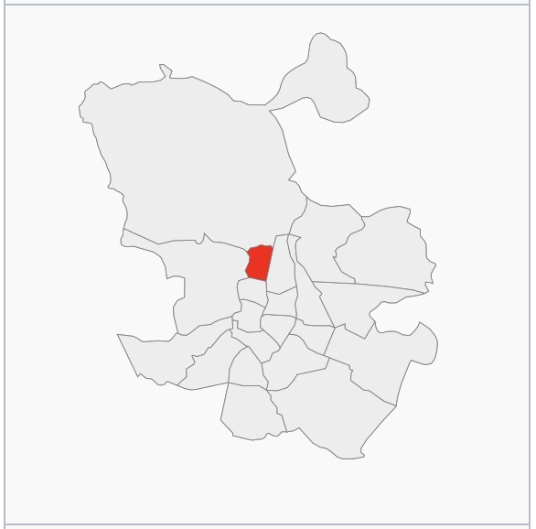
Distrito: Tetuán
Características:
Población total: 153.789
Población extranjera: 19%
Edad media: 44
Centros sanitarios: 8
Hostelería: 246
Aparcamientos: 6.936
Bibliotecas: 2
Colegios: 53
Centros deportivos: 3
Areas verdes (m2): 691.670
Estaciones de metro: 13
Renta media anual: 34.593 €
Valor medio del inmueble por m2: 1.163 €
Mapa y ubicación del distrito
Dato curioso: abarca desde modernos centros comerciales hasta senderos biscosos y campos deportivos
Lugares de interés en el distrito:
Plaza de Picasso
Plaza de Castilla
Calle de Bravo Murillo
Iglesia de San Francisco de Sales
Teatro Coliseum
Jardines de Sabatines
Catedral de Santa María Real de la Almudena

Slide 7
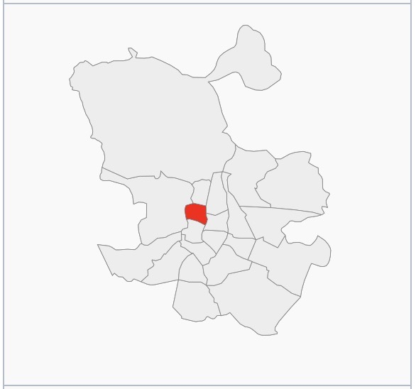
Distrito: Chamberí
Características:
Población total: 137.401
Población extranjera: 11%
Edad media: 46
Centros sanitarios: 14
Hostelería: 600
Aparcamientos: 8.217
Bibliotecas: 0
Colegios: 68
Centros deportivos: 1
Areas verdes (m2): 223.385
Estaciones de metro: 24
Renta media anual: 51.626 €
Valor medio del inmueble por m2: 1.458 €
Mapa y ubicación del distrito
Dato curioso: barrio castizo en el corazón de Madrid con la herencia arquitectónica de la aristocracia.
Lugares de interés en el distrito:
Torres de Colón
Monumento a Manuel Gutiérrez de la Concha
Parroquia de Santa María del Silencio
Nuevos Ministerios
Basílica de la Virgen Milagrosa
Museo Sorolla

Slide 8
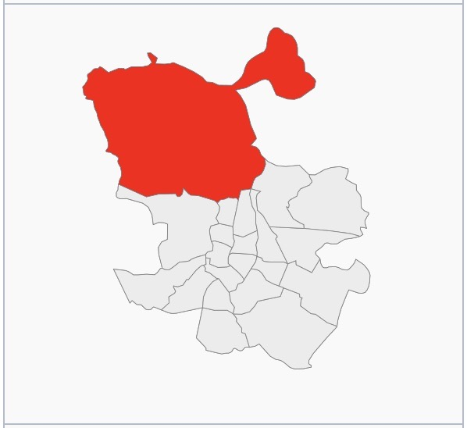
Distrito: Fuencarral – El Pardo
Características:
Población total: 238.756
Población extranjera: 7%
Edad media: 43
Centros sanitarios: 17
Hostelería: 309
Aparcamientos: 6.541
Bibliotecas: 1
Colegios: 155
Centros deportivos: 5
Areas verdes (m2): 6.813.376
Estaciones de metro: 13
Renta media anual: 54.170 €
Valor medio del inmueble por m2: 957 €
Mapa y ubicación del distrito
Dato curioso: es el distrito de mayor superficie, pero no el más poblado, al encontrarse dentro el Monte El Pardo.
Lugares de interés en el distrito:
Palacio Real de El Pardo
Iglesia de El Pardo
Monte de El Pardo
Hipódromo de la Zarzuela
Ciudad BBVA y edificio La Vela
Cuatro Torres Business Area
Puerta de la Ilustración

Slide 9
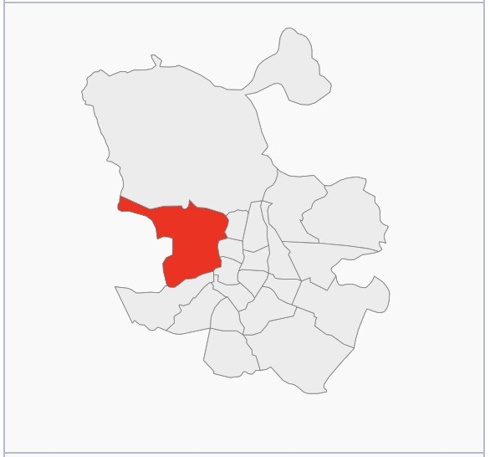
Distrito: Moncloa Aravaca
Características:
Población total: 116.903
Población extranjera: 10%
Edad media: 44
Centros sanitarios: 16
Hostelería: 182
Aparcamientos: 5.130
Bibliotecas: 0
Colegios: 106
Centros deportivos: 9
Areas verdes (m2): 20.409.399
Estaciones de metro: 15
Renta media anual: 64.200 €
Valor medio del inmueble por m2: 1.282 €
Mapa y ubicación del distrito
Dato curioso: este distrito municipal, el tercero en superficie de Madrid, surge de la fusión de barrios adyacentes al centro de Madrid.
Lugares de interés en el distrito:
Plaza de españa
Lago de la Casa de Campo
Templo de Debod
Museo de América
Cuartel General del Ejército del Aire de España
Puerta de San Vicente
Puente de la Reina Victoria

Slide 10
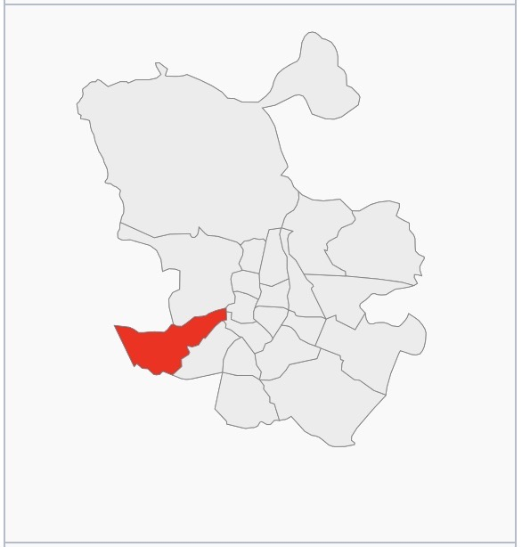
Distrito: Latina
Características:
Población total: 233.808
Población extranjera: 15%
Edad media: 45
Centros sanitarios: 17
Hostelería: 266
Aparcamientos: 4.716
Bibliotecas: 2
Colegios: 102
Centros deportivos: 4
Areas verdes (m2): 19.580.690
Estaciones de metro: 10
Renta media anual: 30.475 €
Valor medio del inmueble por m2: 892 €
Mapa y ubicación del distrito
Dato curioso: el nombre proviene de la denominación con la que se conocía al antiguo Hospital de La Concepción.
Lugares de interés en el distrito:
Monumento a Beatriz Galindo
Iglesia de Santa Cristina
Teatro Goya
Hospital Central de la Defensa Gómez Ulla
Museo del Aire

Slide 11
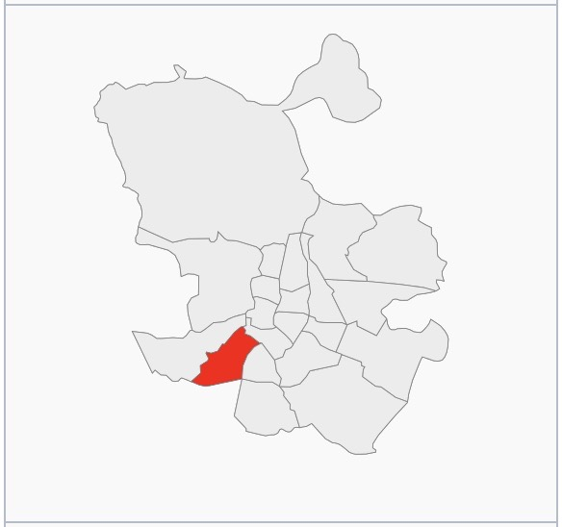
Distrito: Carabanchel
Características:
Población total: 243.998
Población extranjera: 19%
Edad media: 44
Centros sanitarios: 10
Hostelería: 268
Aparcamientos: 5.103
Bibliotecas: 2
Colegios: 109
Centros deportivos: 2
Areas verdes (m2): 3.898.461
Estaciones de metro: 16
Renta media anual: 28.775 €
Valor medio del inmueble por m2: 795 €
Mapa y ubicación del distrito
Dato curioso: en este distrito se celebra el 15 de mayo las Fiestas de San Isidro de Madrid.
Lugares de interés en el distrito:
Ermita de San Isidro
Puente de Toledo
Biblioteca Pública Municipal Ana María Matute
Colonia de la Prensa
Parque de San Isidro
Palacio Vistalegre Arena

Slide 12
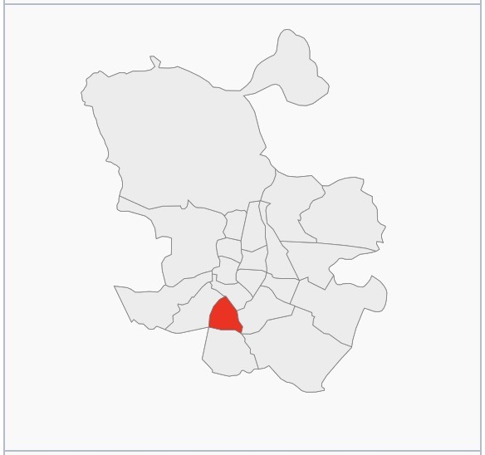
Distrito: Usera
Características:
Población total: 134.791
Población extranjera: 22%
Edad media: 43
Centros sanitarios: 9
Hostelería: 127
Aparcamientos: 1.345
Bibliotecas: 1
Colegios: 69
Centros deportivos: 4
Areas verdes (m2): 3.094.815
Estaciones de metro: 4
Renta media anual: 26.293 €
Valor medio del inmueble por m2: 659 €
Mapa y ubicación del distrito
Dato curioso: se creó a partir de la anexión de zonas pertenecientes a los antiguos municipios de Carabanchel y Villaverde.
Lugares de interés en el distrito:
Parque Pradolongo
Puente de la Princesa
Palacio Real de Madrid
Edificio Virgen de la Encina
Iglesia del Sagrado Corazón de Jesús
Biblioteca José Hierro

Slide 13
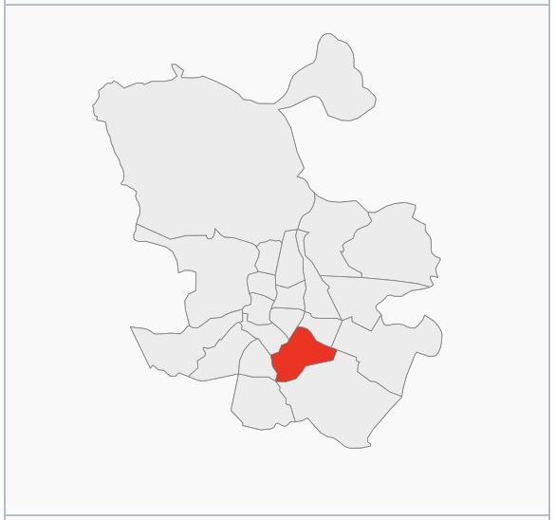
Distrito: Puente de Vallecas
Características:
Población total: 227.595
Población extranjera: 17%
Edad media: 44
Centros sanitarios: 16
Hostelería: 284
Aparcamientos: 771
Bibliotecas: 3
Colegios: 107
Centros deportivos: 5
Areas verdes (m2): 4.055.918
Estaciones de metro: 7
Renta media anual: 24.751 €
Valor medio del inmueble por m2: 652 €
Mapa y ubicación del distrito
Dato curioso: uno de los rasgos más característicos del distrito es el amplio movimiento asociativo que existe en el mismo.
Lugares de interés en el distrito:
Iglesia de San Ramón Nonato
Asamblea de Madrid
Centro cultural Lope de Vega
Monumento a las Víctimas del 11-M
Campo de Fútbol de Vallecas

Slide 14
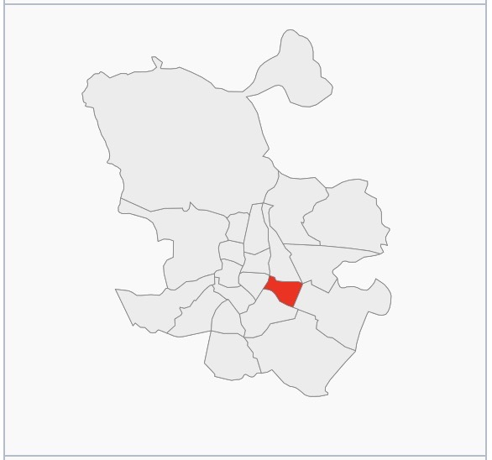
Distrito: Moratalaz
Características:
Población total: 94.197
Población extranjera: 9%
Edad media: 46
Centros sanitarios: 4
Hostelería: 141
Aparcamientos: 6.497
Bibliotecas: 1
Colegios: 49
Centros deportivos: 2
Areas verdes (m2): 1.931.739
Estaciones de metro: 4
Renta media anual: 35.545 €
Valor medio del inmueble por m2: 1.097 €
Mapa y ubicación del distrito
Dato curioso: surgió como un barrio dormitorio en Madrid en los años 60.
Lugares de interés en el distrito:
Calle Camino de los Vinateros
Templo Mormón
Centro cultural Eduardo Chillida
Vivero de empresas de Moratalaz
Iglesia de Santa Ana y de Nuestra Señora de la Esperanza

Slide 15
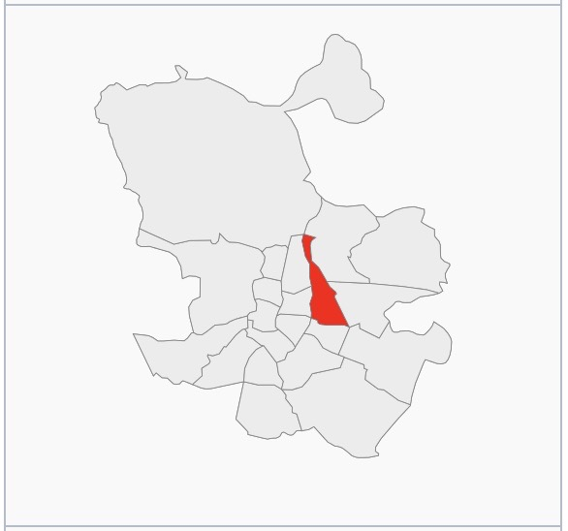
Distrito: Ciudad Lineal
Características:
Población total: 212.529
Población extranjera: 12%
Edad media: 46
Centros sanitarios: 16
Hostelería: 252
Aparcamientos: 6.417
Bibliotecas: 3
Colegios: 98
Centros deportivos: 4
Areas verdes (m2): 1.817.128
Estaciones de metro: 14
Renta media anual: 46.140 €
Valor medio del inmueble por m2: 1.256 €
Mapa y ubicación del distrito
Dato curioso: este distrito es un modelo de organización de la ciudad ideado por el urbanista Arturo Soria.
Lugares de interés en el distrito:
Cementerio de la Almudena
Edificio MUSAAT
Casa original del proyecto Arturo Soria
Edificio Herre
Edificio AGF
Puente de Ventas

Slide 16
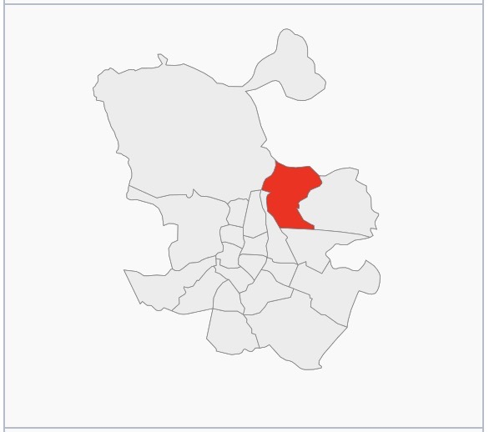
Distrito: Hortaleza
Características:
Población total: 180.462
Población extranjera: 11%
Edad media: 42
Centros sanitarios: 9
Hostelería: 192
Aparcamientos: 3.841
Bibliotecas: 2
Colegios: 123
Centros deportivos: 3
Areas verdes (m2): 9.331.792
Estaciones de metro: 9
Renta media anual: 54.256 €
Valor medio del inmueble por m2: 1.042 €
Mapa y ubicación del distrito
Dato curioso: su gentilicio es hortalino.
Lugares de interés en el distrito:
Edificio Mirador
Torre Puerta de Chamartín y Torre Panorama
Parque forestal de valdebebas
Avenida Manuel Azaña
Iglesia Ortodoxa de Santa María Magdalena

Slide 17
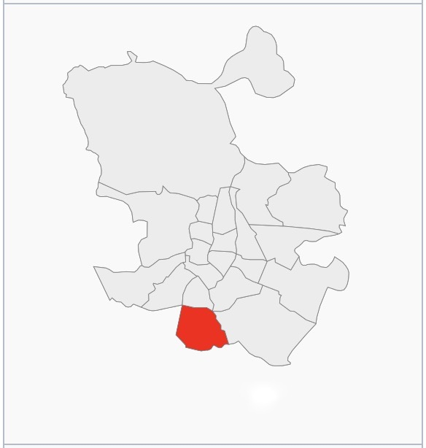
Distrito: Villaverde
Características:
Población total: 142.608
Población extranjera: 20%
Edad media: 41
Centros sanitarios: 8
Hostelería: 167
Aparcamientos: 1.135
Bibliotecas: 1
Colegios: 71
Centros deportivos: 5
Areas verdes (m2): 4.438.420
Estaciones de metro: 4
Renta media anual: 26.023 €
Valor medio del inmueble por m2: 670 €
Mapa y ubicación del distrito
Dato curioso: es atravesado por tres líneas ferroviarias debido a la condición del lugar de paso hacia el sur.
Lugares de interés en el distrito:
Catedral de las Nuevas Tecnologías
Parque de la Ciudad de Los Ángeles
Centro Cultural San Cristóbal
Plaza Mayor de Villaverde Alto
Iglesia de Nuestra Señora de los Desamparados

Slide 18
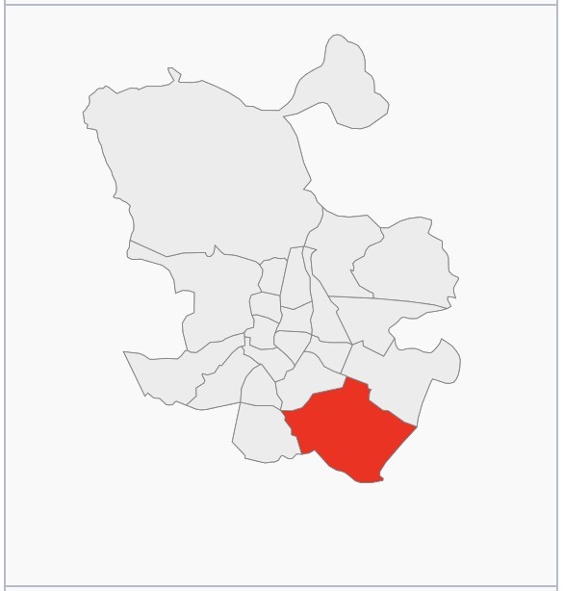
Distrito: Villa de Vallecas
Características:
Población total: 104.421
Población extranjera: 12%
Edad media: 40
Centros sanitarios: 6
Hostelería: 137
Aparcamientos: 994
Bibliotecas: 1
Colegios: 55
Centros deportivos: 2
Areas verdes (m2): 14.343.985
Estaciones de metro: 5
Renta media anual: 31.481 €
Valor medio del inmueble por m2: 729 €
Mapa y ubicación del distrito
Dato curioso: la patrona de Villa de Vallecas es La Vírgen de la Torre.
Lugares de interés en el distrito:
Iglesia de San Pedro ad Víncula
Bulevar de la Naturaleza
Paseo de Federico García Lorca
Centro Juvenil El Sitio de mi Recreo

Slide 19
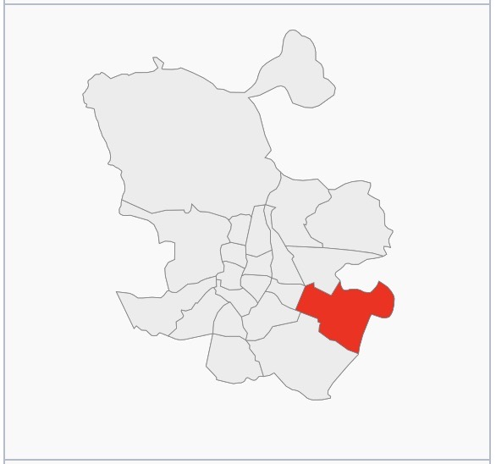
Distrito: Vicálvaro
Características:
Población total: 70.051
Población extranjera: 9%
Edad media: 38
Centros sanitarios: 2
Hostelería: 72
Aparcamientos: 465
Bibliotecas: 2
Colegios: 35
Centros deportivos: 2
Areas verdes (m2): 12.228.496
Estaciones de metro: 4
Renta media anual: 30.923 €
Valor medio del inmueble por m2: 815 €
Mapa y ubicación del distrito
Dato curioso: el mayor yacimiento de sepiolita que se explota en el mundo está en Vicálvaro.
Lugares de interés en el distrito:
Iglesia de Santa María la Antigua
Iglesia de la Beata Teresa de Calcuta
Plaza de Don Antonio de Andrés
Calle Horno Labradores

Slide 20
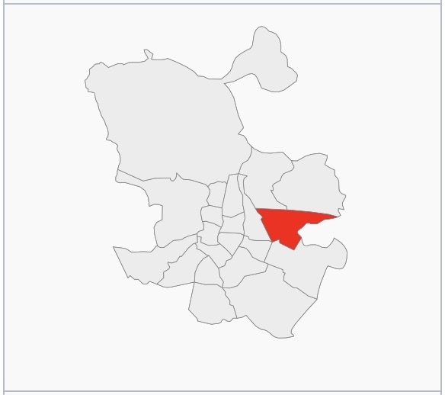
Distrito: San Blas - Canillejas
Características:
Población total: 154.357
Población extranjera: 13%
Edad media: 44
Centros sanitarios: 7
Hostelería: 242
Aparcamientos: 1.699
Bibliotecas: 3
Colegios: 86
Centros deportivos: 3
Areas verdes (m2): 4.650.714
Estaciones de metro: 10
Renta media anual: 37.000 €
Valor medio del inmueble por m2: 926 €
Mapa y ubicación del distrito
Dato curioso: fue uno de los prueblos más antiguos de la Comunidad de Madrid.
Lugares de interés en el distrito:
Sede del Diario La Razón
Sede de Dirección General de Tráfico
Parroquia de San Cristóbal
Parque Quinta de los Molinos
Centro Comercial Plenilunio
Estadio Metropolitano

Slide 21
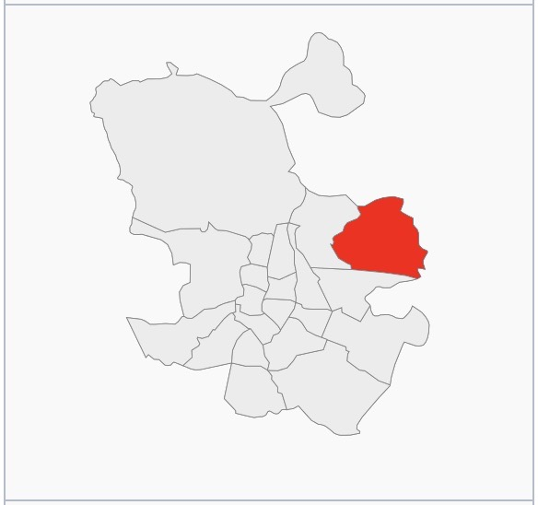
Distrito: Barajas
Características:
Población total: 46.876
Población extranjera: 12%
Edad media: 41
Centros sanitarios: 2
Hostelería: 88
Aparcamientos: 211
Bibliotecas: 1
Colegios: 32
Centros deportivos: 2
Areas verdes (m2): 5.446.473
Estaciones de metro: 6
Renta media anual: 35.575 €
Valor medio del inmueble por m2: 1.064 €
Mapa y ubicación del distrito
Dato curioso: El aeropuerto tan cerca ha sido a la vez motivo de crecimiento del distrito y de reivindicaciones vecinales por los ruidos generados por el tráfico aéreo.
Lugares de interés en el distrito:
Aeropuerto Adolfo Suárez Madrid – Barajas
Glorieta de Don Juan Borbón y Battenberg
Parque de El Capricho
Palacio Municipal de Congresos de Madrid
IFEMA
Mirador de Paracuellos de Jarama

